Slide 1
Métricas de desenvolvimento com Sonarqube
LACE – Transformação Ágil B3
Treinamento Dev Team

Slide 2

Recapitulando...
Refatoração e Clean Code – Como ser eficaz?

Slide 3
Introdução

Slide 4

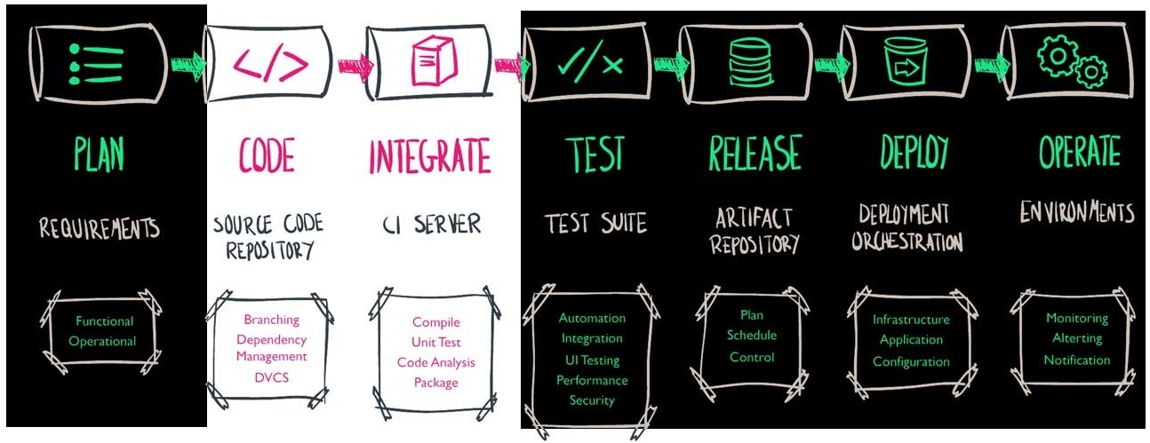

Métricas de desenvolvimento com Sonarqube - Introdução
Ferramenta do dia-a-dia
Farol através das métricas
Continuous Integration
Falso positivo
MÉTRICAS

Slide 5
Dashboard da branch do produto

Slide 6
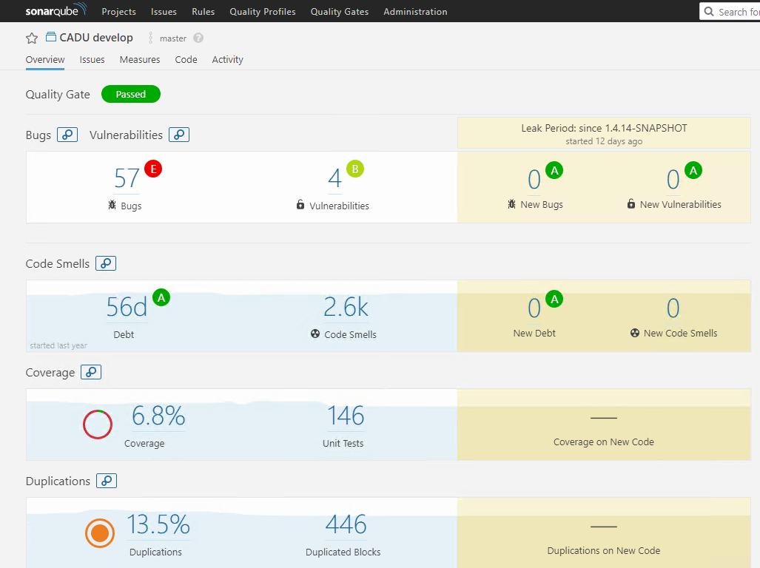
Métricas de desenvolvimento - Dashboard
Confiabilidade
Manutenibilidade
Cobertura de código
Duplicação de código

Slide 7

Referências

Slide 8
REFERÊNCIAS BIBLIOGRÁFICAS
Sites
https://docs.sonarqube.org/6.7/MetricDefinitions.html https://docs.sonarqube.org/6.7/QualityGates.html https://www.sonarsource.com/resources/white-papers/cognitive-complexity.html https://stackoverflow.com/questions/45083653/sonarqube-qualify-cognitive-complexity/45084107#45084107

Slide 9


Métricas de desenvolvimento com Sonarqube Introdução lace@b3.com.br

